Slide 1
Machine Learning. Basic
otus.ru

Slide 2
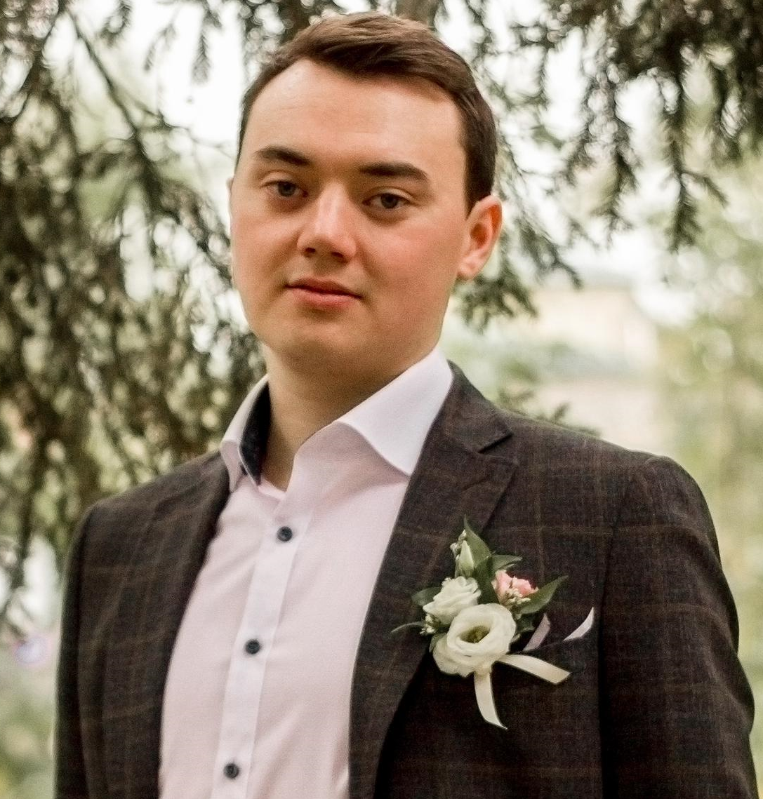
Защита проекта
Тема: Анализ успеваемости студентов с использованием моделей машинного обучения
Халитов Ильяс
Инженер
ООО «СПбЭК-Майнинг»

Slide 3
Цели проекта
1. | Провести анализ датасета и обработку данных
2. | Построить модели машинного обучения
3. | Сделать выводы

Slide 4
Выводы и планы по развитию
1. | Закончить обучение по уровню «Professional»
2. | «Набить руку» на открытых датасетах
3. | Найти компанию и осуществить переход на вакансию мечты

Slide 5
Спасибо за внимание!

